Slide 1

2017년 9월 변경사항

Slide 2
2017년 9월 변경사항
변경사항
- 한방자동차보험 물리치료수가 변경
- 가정간호,사회사업 청구방법변경
- 임시공휴일등록

Slide 3
2017년 9월 변경사항
한방자동차보험 물리치료수가 변경
적용일자 : 2017년 9월 11일
- 단가변경 :
93026 ( 경피전기자극요법(TENS) )
93027 ( 경근간섭저주파요법(ICT))
- 단가추가 : 비용산정목록에서 제외
93023 ( 초음파.초단파.클초단파요법-1일당 )
93028 ( 경추견인 )
93029 ( 골반견인)
93030 (도인운동요법[1일당]-1부위)
93031 (도인운동요법[1일당]-2부위이상)
93032 (근건이완수기요법[1일당]-1부위)
93033 (근건이완수기요법[1일당]-2부위이상)
- 삭제:
93034 (한방물리요법-기타 )

Slide 4
2017년 9월 변경사항
가정간호, 사회사업 청구방법변경
적용일자 : 2017년 9월 1일
변경내용 : 청구시 면허종류, 면허번호기재
가정간호 - AN400(13400), AN500(14500)
면허종류 : 6
면허번호 : 가정간호를 실시한 가정간호전문간호사의
면허번호를 기재
사회사업 – MM141, MM142, MM143
NN111, NN112, NN113, NN114
면허종류 : 7
면허번호 : 사회복지사의 면허번호를 기재

Slide 5
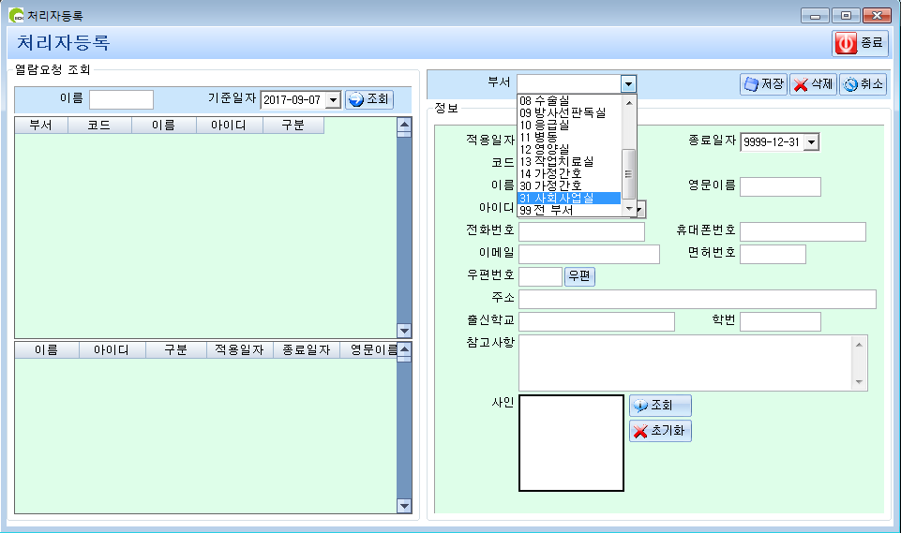
2017년 9월 변경사항
가정간호, 사회사업 청구방법변경
간호사, 사회복지사 면허번호등록
사용자관리(메인메뉴->보조업무)
해당 사용자 부서코드변경 ( 30-가정간호, 31-사회사업실 )
사용자관리(메인메뉴->보조업무)화면의 `기타`의
`처리자등록`을 클릭하여 등록
부서코드
30-가정간호
31-사회사업실

Slide 6
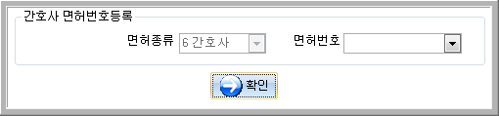
2017년 9월 변경사항
가정간호, 사회사업 청구방법변경
가정간호 면허번호 입력방법
진료실(수납등록)에서 초재진 ‘B(가정간호)`, ‘C(가정심야)’ 선택후
저장시 아래와 같이 면허번호 입력화면이 뜹니다.

Slide 7
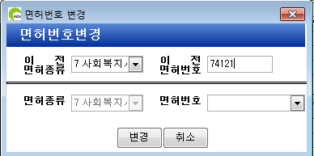
2017년 9월 변경사항
가정간호, 사회사업 청구방법변경
사회사업 면허번호 입력방법
진료실(수납등록)에서 사회사업 수가 코드 입력후
해당코드에서 마우스 우측클릭하여 `면허번호변경`을 클릭하여 입력
.

Slide 8
2017년 9월 변경사항
임시공휴일등록
2017년 10월 2일은 임시공휴일로 지정되어,
해당일 진료 중 일부수가에 대해서는 관련 규정에 따라 아래와 같이
공휴일 가산이 적용될 수 있습니다.
- 기본진찰료·조제기본료 등 30% 가산
- 사전 예약 등 해당 일에 불가피하게 시행되는 마취 및 수술(시술)과
외래에서(입원은 제외) 시행되는 처치의 경우 50% 가산
.

